Slide 1
Путешествие на планету
«Математика»

Slide 2
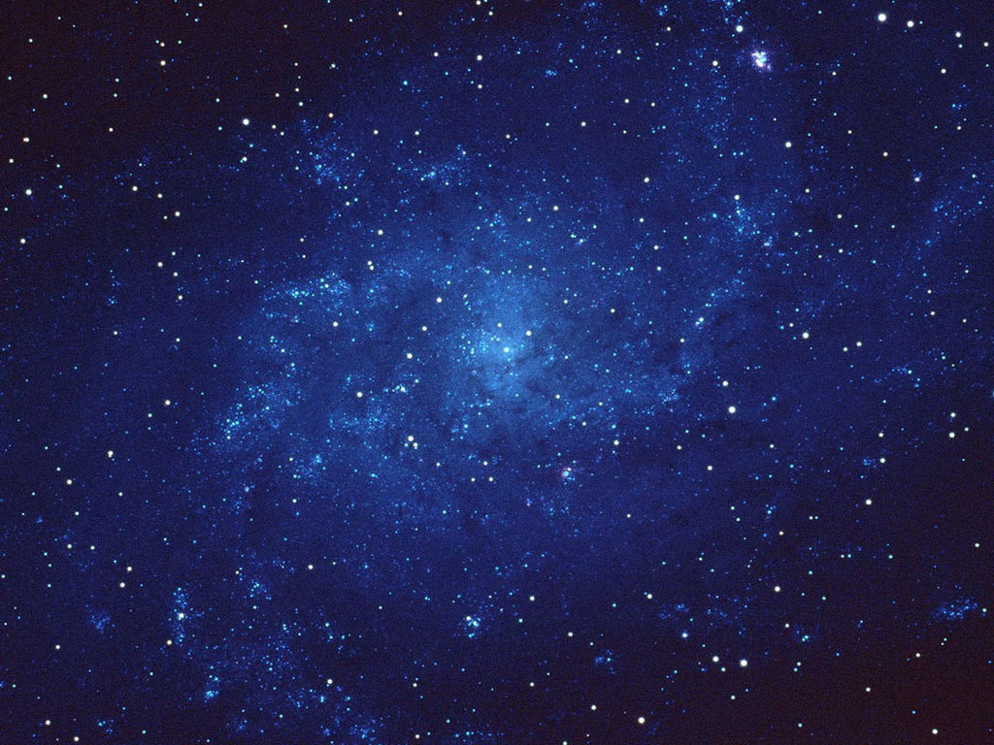

Slide 5
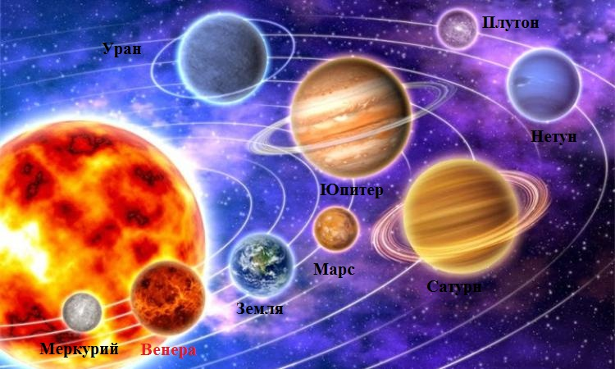

Slide 6
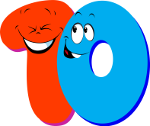
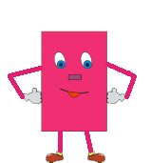

Slide 7
0 1 2 3 4 5 6 7 8 9 10
4 0 2 7

Slide 10
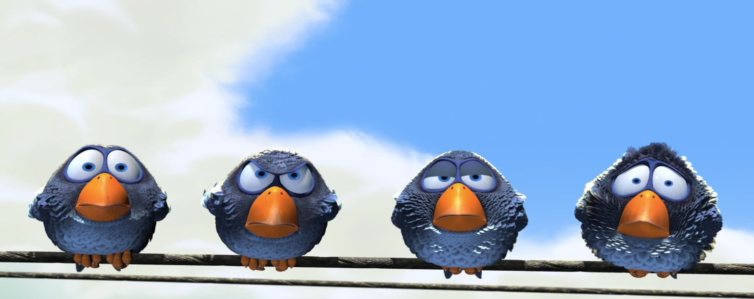
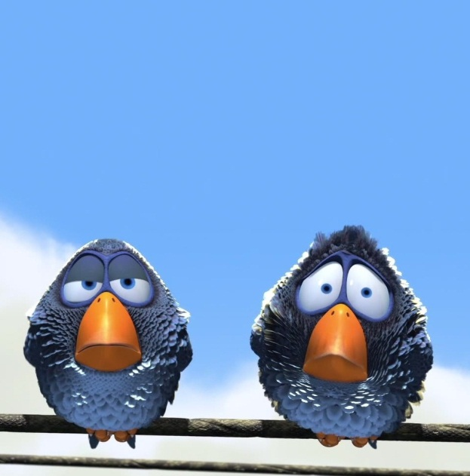
4+2=6

Slide 11
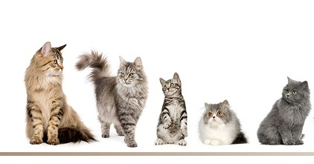
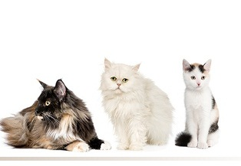
8-3=5

Slide 12
7-3=4

Slide 14
Молодцы!

